Slide 1
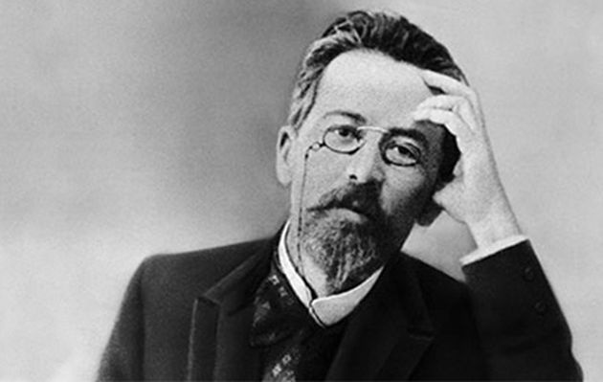
виртуальная викторина
Терра инкогнита
«А.П. Чехов»

Slide 2
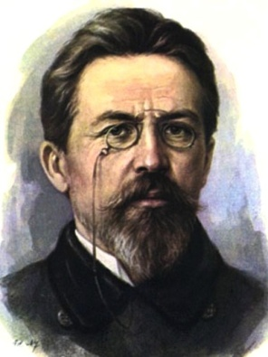
Викторина
Биография
10
20
30
40
50
60
Повести и рассказы
10
20
30
40
50
60
Имена и фамилии
10
20
30
40
50
60
Рассказы и крылатые фразы
10
20
30
40
50
60
10
20
30
40
50
60
АУКЦИОН

Slide 3
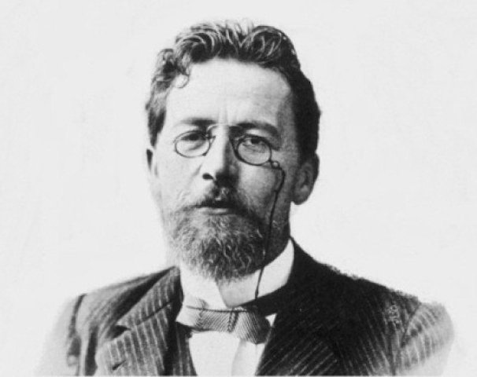
Биография
10
В каком городе родился, провёл детство, отрочество, юность А.П. Чехов?
а) Тула;
б) Таганрог;
в) Таруса;
г) Тюмень.
ОТВЕТ

Slide 4
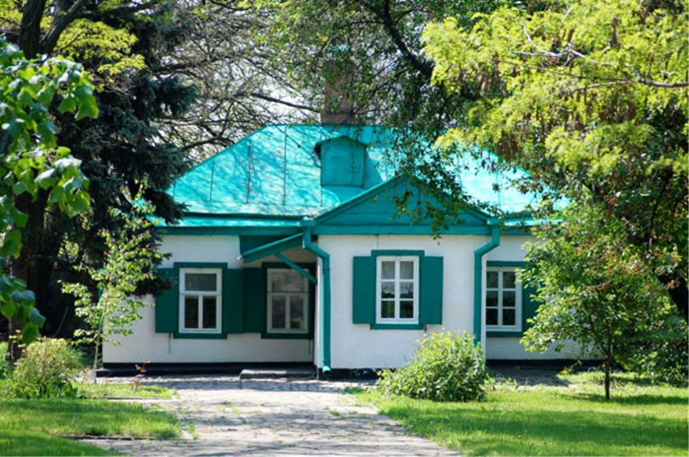
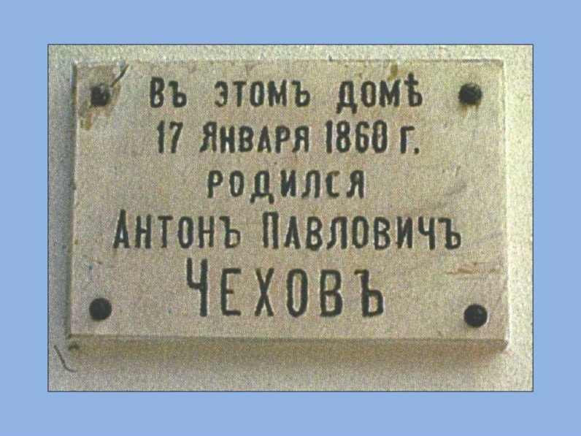
Биография
10
В Таганроге, в Ростовской области, на Азовском море

Slide 5
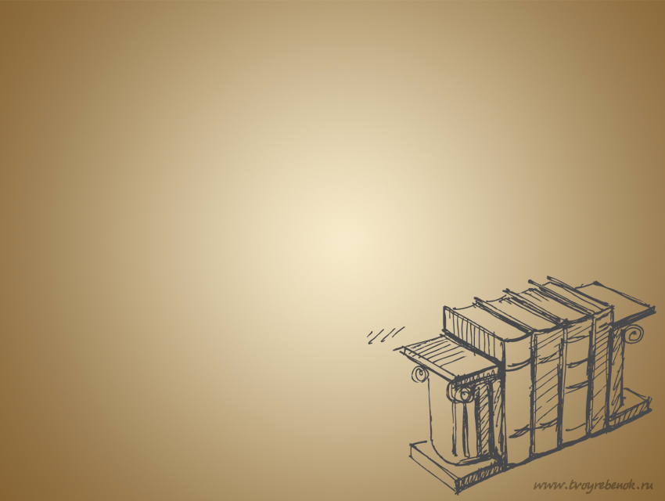
Биография
20
Кем по образованию был Антон Павлович Чехов?
а) Юрист;
б) Учитель;
в) Врач;
г) Дипломат.
ОТВЕТ

Slide 6
Биография
20
Врачом

Slide 7
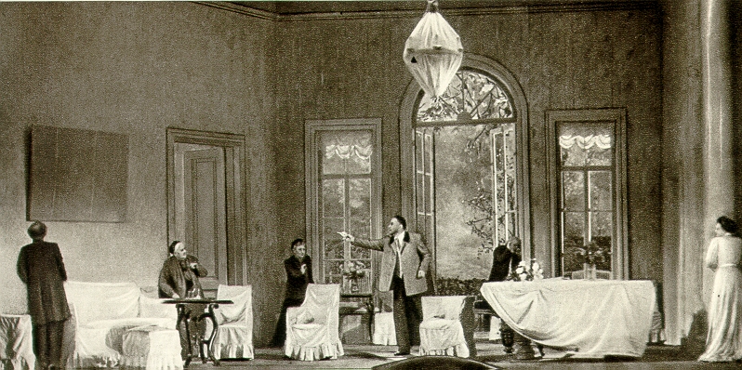
Биография
30
Какой из театров Москвы носит имя А.П. Чехова?
а) Большой театр;
б) Малый театр;
в) МХАТ (МХТ);
г) Театр
«Сатирикон».
ОТВЕТ

Slide 8
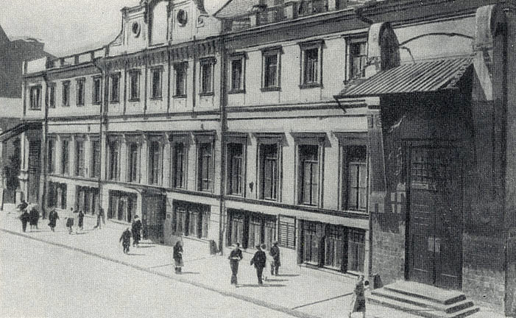
Биография
30
МХАТ (МХТ)

Slide 9
Биография
40
Где находилось купленное Чеховым 1892 году имение, где писатель вырастил сад и построил школу?
а) Тарханы;
б) Ясная Поляна;
в) Мелихово;
г) Болдино.
ОТВЕТ

Slide 10
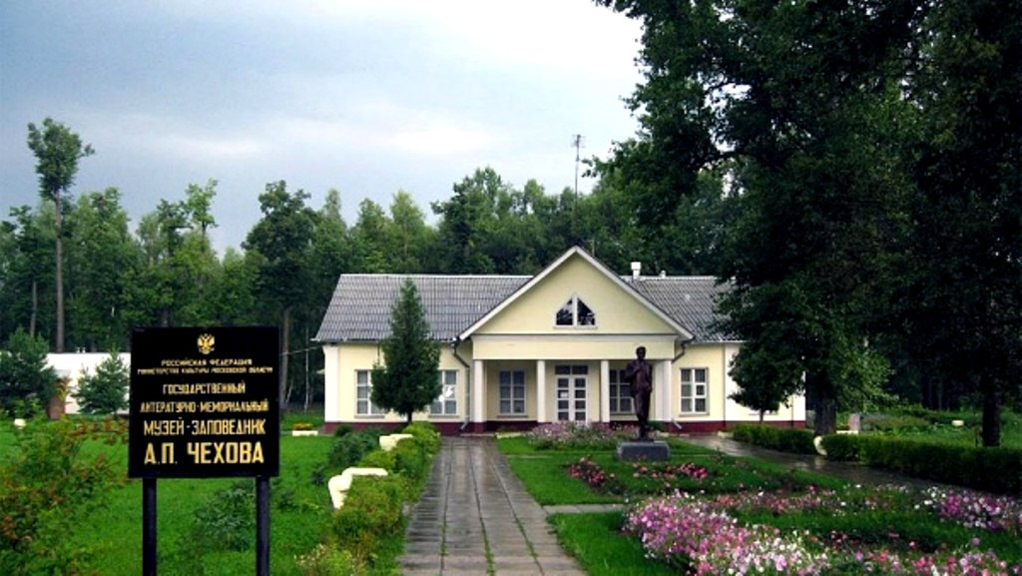
Биография
40
Мелихово

Slide 11
Биография
50
Как назывался Санкт-Петербургский еженедельный художественно-юмористический журнал, в котором в 1878 г. дебютировал А.П. Чехов?
а) «Крокодил»;
б) «Ёрш»;
в) «Стрекоза»;
г) «Бабочка».
ОТВЕТ

Slide 12
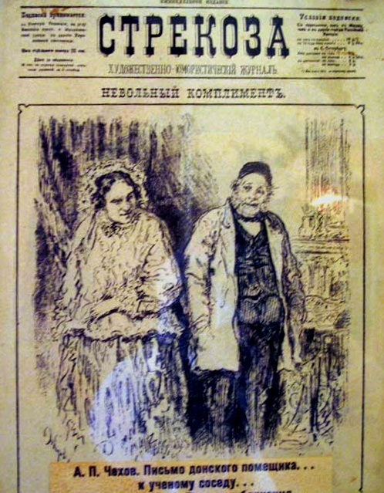
Биография
50
«Стрекоза»

Slide 13
Биография
60
Кто их этих знаменитых художников был другом А.П. Чехова?
а) В.И. Суриков;
б) И.И. Левитан;
в) О.А. Кипренский;
г) В.Д. Поленов.
ОТВЕТ

Slide 14
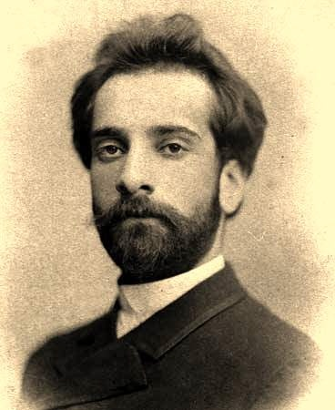
Биография
60
И.И. Левитан

Slide 15
Повести и рассказы
10
Какая повесть есть у А.П. Чехова?
а) «Скучная история»;
б) «Скучная география»;
в) «Скучная биология»;
г) «Скучная математика».
ОТВЕТ

Slide 16
Повести и рассказы
10
«Скучная история»

Slide 17
Повести и рассказы
20
В какой пьесе А.П. Чехова прозвучала фраза: «В человеке всё должно быть прекрасно...»?
а) «Дядя Ваня»;
б) «Чайка»;
в) «Три сестры»;
г) «Вишнёвый сад».
ОТВЕТ

Slide 18
Повести и рассказы
20
«Дядя Ваня»

Slide 19
Повести и рассказы
30
Что в известной пьесе А.П. Чехова приобрёл купец Лопахин?
а) Вишнёвый сад;
б) Вишнёвое варенье;
в) Вишнёвый ликёр;
г) Тёмно-вишнёвую шаль.
ОТВЕТ

Slide 20
Повести и рассказы
30
Вишнёвый сад

Slide 21
Повести и рассказы
40
Как А.П. Чехов озаглавил одно из своих произведений?
а) «Драма на охоте»;
б) «Трагедия на пляже»;
в) «Ужас на пикнике»;
г) «Кошмар на рыбалке».
ОТВЕТ

Slide 22
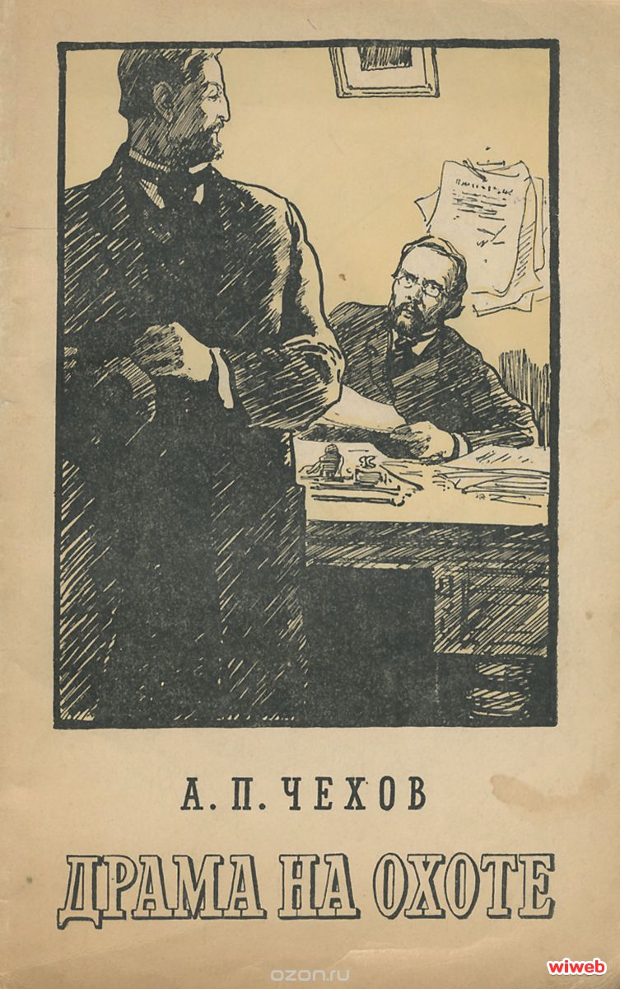
Повести и рассказы
40
«Драма на охоте»

Slide 23
Повести и рассказы
50
Какой рассказ есть у Чехова?
а) «Толстый и тонкий»;
б) «Высокий и низкий»;
в) «Умный и глупый»;
г) «Старый и молодой».
ОТВЕТ

Slide 24
Повести и рассказы
50
«Толстый и тонкий»

Slide 25
Повести и рассказы
60
Писатели, делая собак персонажами своих произведений, стремились показать стороны характера человека. Какой из этих литературных шедевров с четвероногими героями принадлежит перу А.П. Чехова?
а) «Белый пудель»;
б) «Му-му»;
в) «Каштанка»;
г) «Белый Бим Чёрное Ухо».
ОТВЕТ

Slide 26
Повести и рассказы
60
«Каштанка»
«Му-му» написал И.С. Тургенев, «Белый пудель» – А.И. Куприн, «Белый Бим Чёрное Ухо» – Г.Н. Троепольский.

Slide 27
Имена и фамилии
10
Какой герой пьесы А. Чехова «Вишнёвый сад» не имел права претендовать на деньги, полученные от продажи сада?
а) Раневская;
б) Аня;
в) Гаев;
г) Трофимов.
ОТВЕТ

Slide 28
Имена и фамилии
10
Трофимов (Вечный студент)

Slide 29
Имена и фамилии
20
Назовите лошадиную фамилию, которую вспоминал герой одноимённого рассказа А.П. Чехова:
а) Уздечкин;
б) Копытин;
в) Коневский;
г) Овсов.
ОТВЕТ

Slide 30
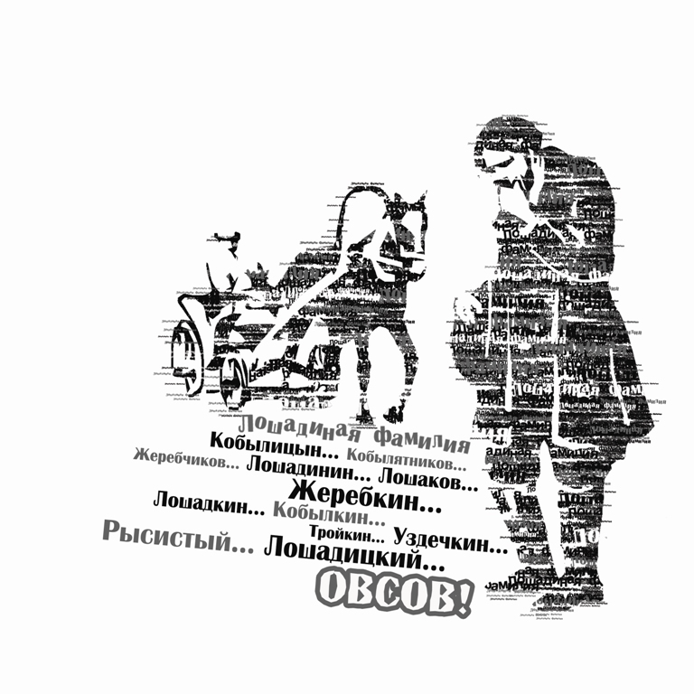
Имена и фамилии
20
Овсов

Slide 31
Имена и фамилии
30
Как звали тонкого в рассказе А.П. Чехова «Толстый и тонкий»?
а) Нафанаил;
б) Акакий;
в) Порфирий;
г) Ермолай.
ОТВЕТ

Slide 32
Имена и фамилии
30
Порфирий

Slide 33
Имена и фамилии
40
О каком герое рассказа Чехова идет речь: «Я не мужик, … отставной каптенармус, в Варшаве служил, в штабе-с, а после того, изволите знать, как в чистую вышел, был в пожарных-с, а после того по слабости болезни ушел из пожарных и два года в мужской классической прогимназии в швейцарах служил...»?
а) Ионыч;
б) Лопахин;
в) Пришибеев;
г) Башмачкин.
ОТВЕТ

Slide 34
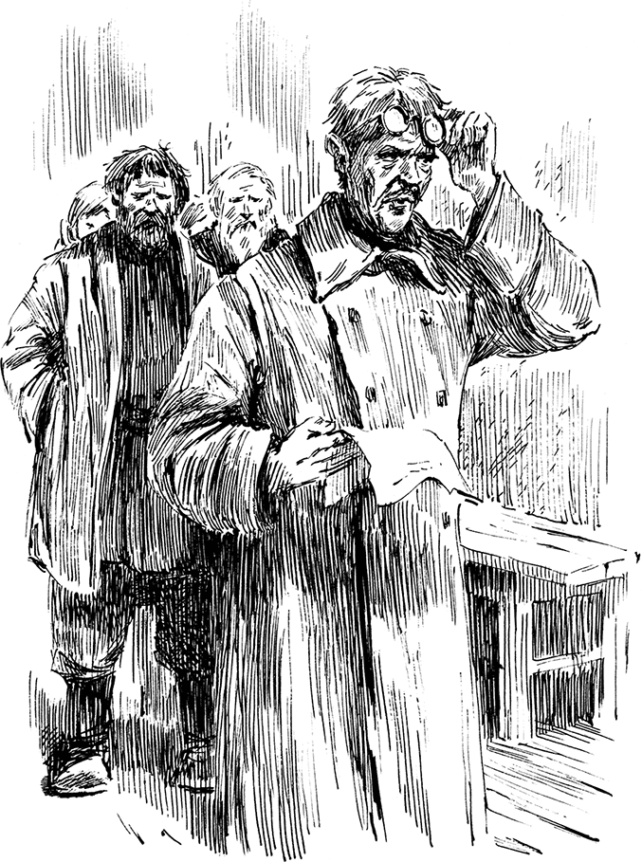
Имена и фамилии
40
Пришибеев

Slide 35
Имена и фамилии
50
Кому посвящён чеховский рассказ "Припадок"? (Написан сразу же после его трагической гибели.)
а) В.М. Гаршину;
б) П.П. Ершову;
в) Н.Г. Чернышевскому;
г) А.А. Фету.
ОТВЕТ

Slide 36
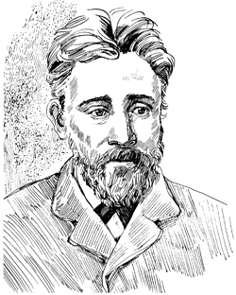
Имена и фамилии
50
В. М. Гаршин

Slide 37
Имена и фамилии
60
Кем по профессии был чеховский персонаж Ионыч?
а) Врачом;
б) Учителем;
в) Артистом;
г) Писателем.
ОТВЕТ

Slide 38
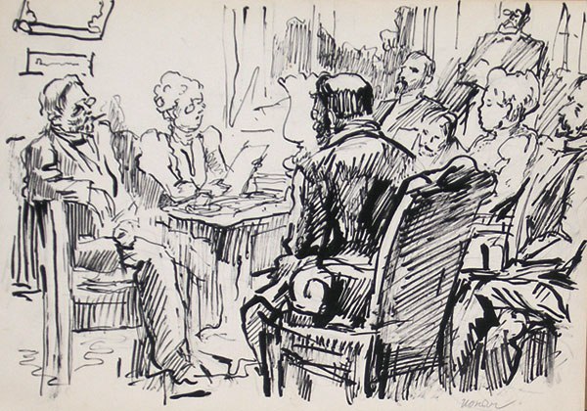
Имена и фамилии
60
Врач

Slide 39
Рассказы и крылатые фразы
10
Назовите один из псевдонимов А.П. Чехова, которым он подписывал свои рассказы.
а) «Человек без сердца»;
б) «Человек без желудка»;
в) «Человек без селезёнки»;
г) «Человек без юмора».
ОТВЕТ

Slide 40
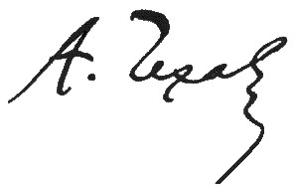
Рассказы и крылатые фразы
10
«Человек без селезёнки»

Slide 41
Рассказы и крылатые фразы
20
Куда писал письмо чеховский Ванька Жуков?
а) В Лапландию Деду Морозу;
б) В Кремль царю;
в) На деревню дедушке;
г) В город бабушке.
ОТВЕТ

Slide 42
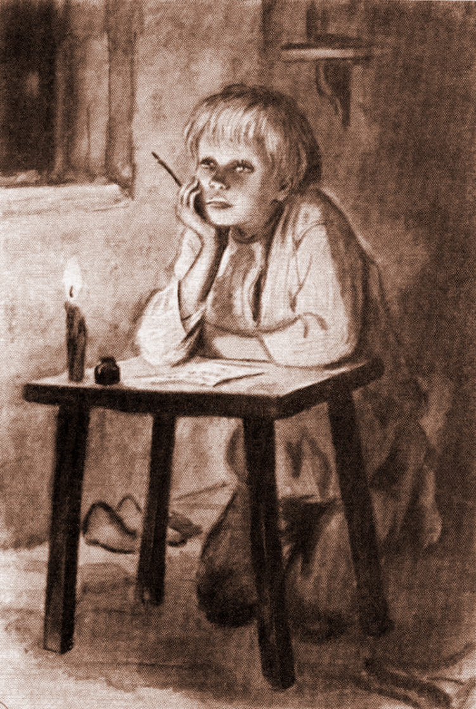
Рассказы и крылатые фразы
20
На деревню дедушке

Slide 43
Рассказы и крылатые фразы
30
Кому написал письмо литературный герой Ванька Жуков?
а) Бабушке;
б) Дедушке;
в) Папе;
г) Чехову.
ОТВЕТ

Slide 44
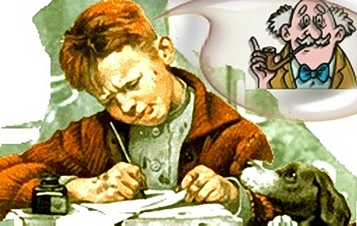
Рассказы и крылатые фразы
30
Дедушке – Константину Макаровичу

Slide 45
Рассказы и крылатые фразы
40
Как А.П. Чехов определил краткость?
а) Мать учения;
б) Мать порядка;
в) Сестра таланта;
г) Сирота казанская.
ОТВЕТ

Slide 46
Рассказы и крылатые фразы
40
Сестра таланта

Slide 47
Рассказы и крылатые фразы
50
В ночь перед каким праздником Ванька Жуков написал письмо дедушке в рассказе А.П. Чехова?
а) Пасха;
б) Масленица;
в) Рождество;
г) Крещение.
ОТВЕТ

Slide 48
Рассказы и крылатые фразы
50
Рождество

Slide 49
Рассказы и крылатые фразы
60
Какое имя и отчество было у дедушки чеховского Ваньки Жукова?
а) Макар Константинович;
б) Константин Макарович;
в) Фёдор Петрович;
г) Пётр Макарович.
ОТВЕТ

Slide 50
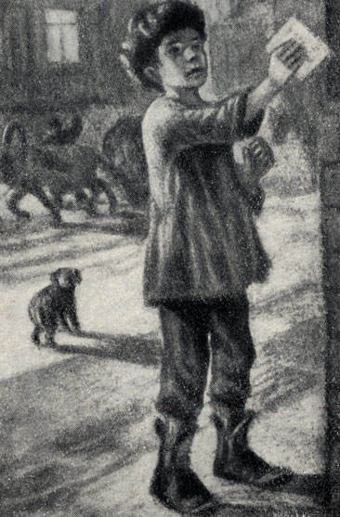
Рассказы и крылатые фразы
60
Константин Макарович

Slide 51
АУКЦИОН
10
Как звали собаку в произведении Антона Павловича Чехова?
а) Блондинка;
б) Шатенка;
в) Брюнетка.
г) Каштанка.
ОТВЕТ

Slide 52
АУКЦИОН
10
Каштанка

Slide 53
АУКЦИОН
20
Что крал чеховский «злоумышленник»?
а) Гайки;
б) Шпалы;
в) Рельсы;
г) Паровозы.
ОТВЕТ

Slide 54
АУКЦИОН
20
Гайки

Slide 55
АУКЦИОН
30
Сестры с каким именем не было среди героинь чеховских «Трёх сестёр»?
а) Мария;
б) Анна;
в) Ирина;
г) Ольга.
ОТВЕТ

Slide 56
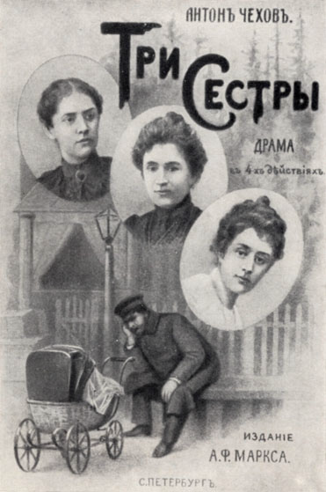
АУКЦИОН
30
Анна

Slide 57
АУКЦИОН
40
Премьера какой пьесы Чехова завершилась оглушительным провалом?
а) «Чайка»;
б) «Три сестры»;
в) «Вишнёвый сад»;
г) «Иванов».
ОТВЕТ

Slide 58
АУКЦИОН
40
«Чайка»
Чехов писал, что актёры играли гнусно и гадко.

Slide 59
АУКЦИОН
50
Учителем какого языка был Беликов, главный герой рассказа «Человек в футляре»?
а) Немецкого;
б) Латыни;
в) Греческого;
г) Немецкого.
ОТВЕТ

Slide 60
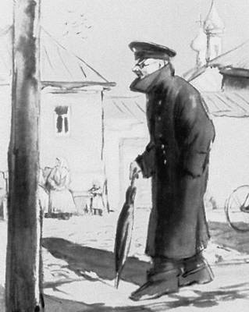
АУКЦИОН
50
Греческого языка

Slide 61
АУКЦИОН
60
Как звали героиню пьесы Чехова «Чайка»?
а) Нина Заречная;
б) Нина Заморская;
в) Нина Заболоцкая;
г) Нина Запрудная.
ОТВЕТ

Slide 62
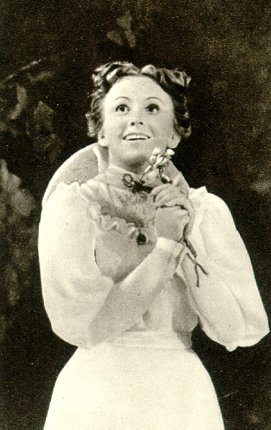
АУКЦИОН
60
Нина Заречная

